Slide 1
以 Python 蒙地卡羅模擬
驗證多人 RPG《Our Floating Castle》的戰鬥平衡
Verifying Combat Balance of a Multiplayer RPG via Python Monte Carlo Simulation
楊澤全 · 國立中央大學 電機工程學系 四年級 · 學號 111501572 · 2026.06
Python 期末個人專題

Slide 2
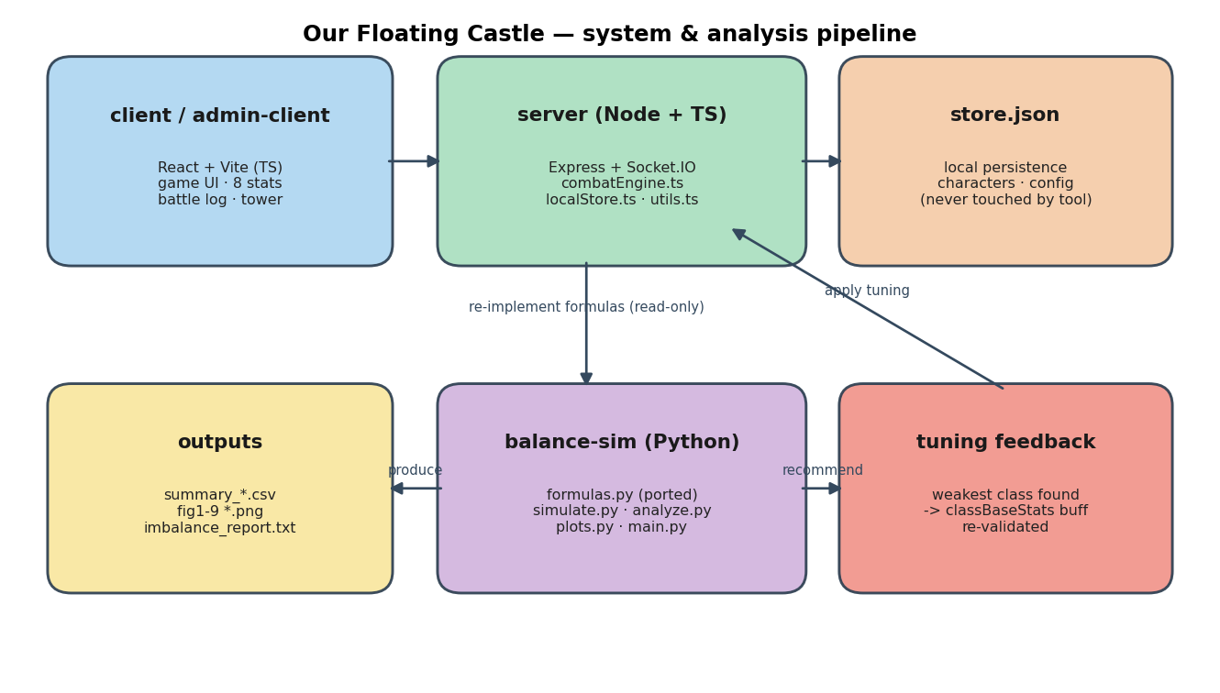
AGENDA
大綱
問題：RPG 平衡為何難調
整體系統願景與本專題定位
Python 平衡模擬工具設計
方法：公式移植與蒙地卡羅
結果與主要失衡發現
調參、再驗證與反思
系統與分析管線
1

Slide 3
MOTIVATION
問題：RPG 平衡為何難調？
誰的問題：遊戲設計者自己。
什麼問題：四職業 × 最長 20 段連擊 × 敵人 HP「二次方」縮放交織，難以確認沒有職業壓制、等級牆或秒殺。
人工試玩一場只看到一個樣本，靠手感＝盲調。
後台 FUN SCORE 只是單點啟發式估計，看不到分佈。
→ 需要用「數據」而非「手感」回答平衡問題。
2

Slide 4
SCOPE
整體系統願景與本專題定位
完整藍圖：多人線上養成世界——四職業、八屬性、鍛造、組隊討伐、公會爬塔、陣營城戰。
本學期不求全做完。
明確聚焦：戰鬥引擎與成長曲線。
以 Python 工具做統計驗證與平衡調校。
工具只『讀』伺服器公式、離線重現，不連線、不改存檔。
圖 0、系統架構與分析管線
3

Slide 5
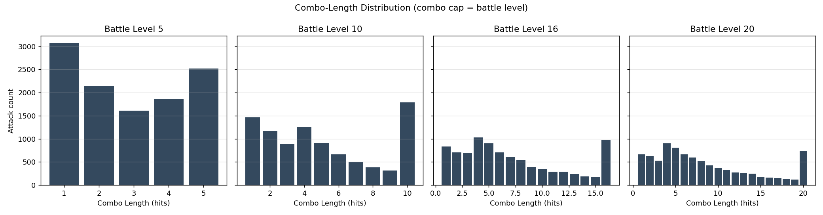
CORE SYSTEM
聚焦點：戰鬥引擎與 SAO 連擊鏈
四職業：戰士／刺客／法師／補師，各有不同單擊基準傷害。
連擊上限＝戰鬥等級（硬上限 20）。
技巧／速度決定續擊率；連擊達 4 段可觸發終結技。
第 2 擊起每擊消耗行動資源（法師吃 MP，其餘吃精力）。
八屬性：攻／防／運／智／體／速／技／韌。
連擊長度分布（最大連擊＝等級）
4

Slide 6
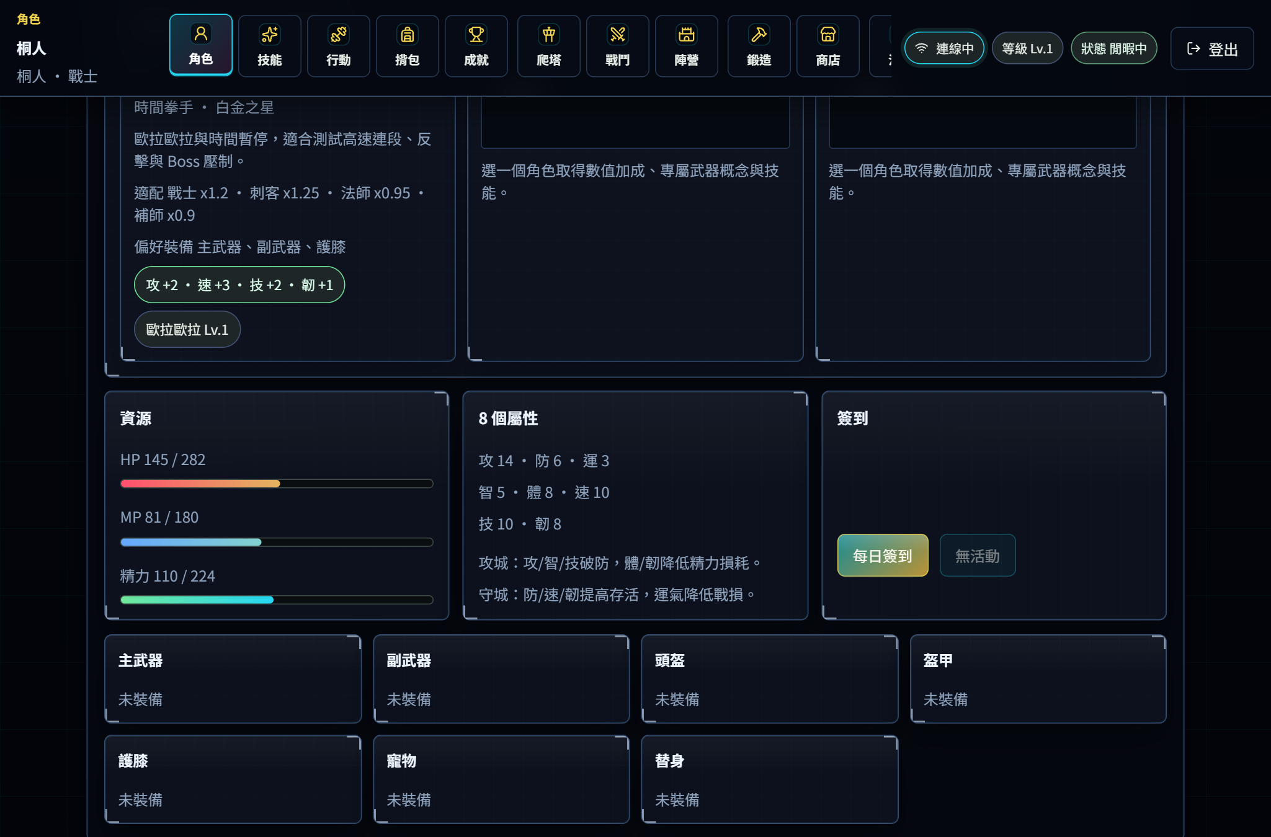
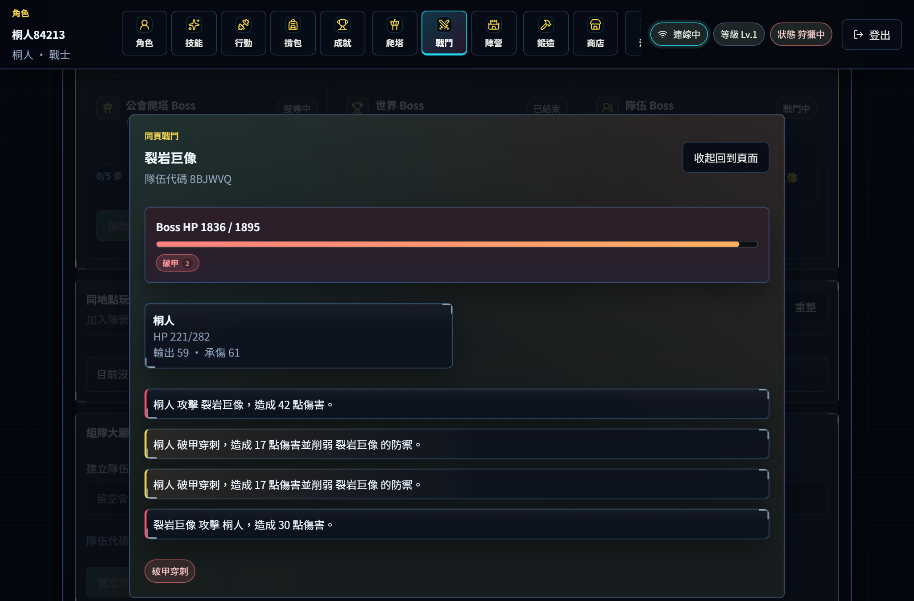
LIVE GAME
實際遊戲畫面（電腦介面）
角色「桐人」：八屬性與資源
即時戰鬥：破甲狀態徽章 + 破甲穿刺戰技 + Boss 血條
5

Slide 7
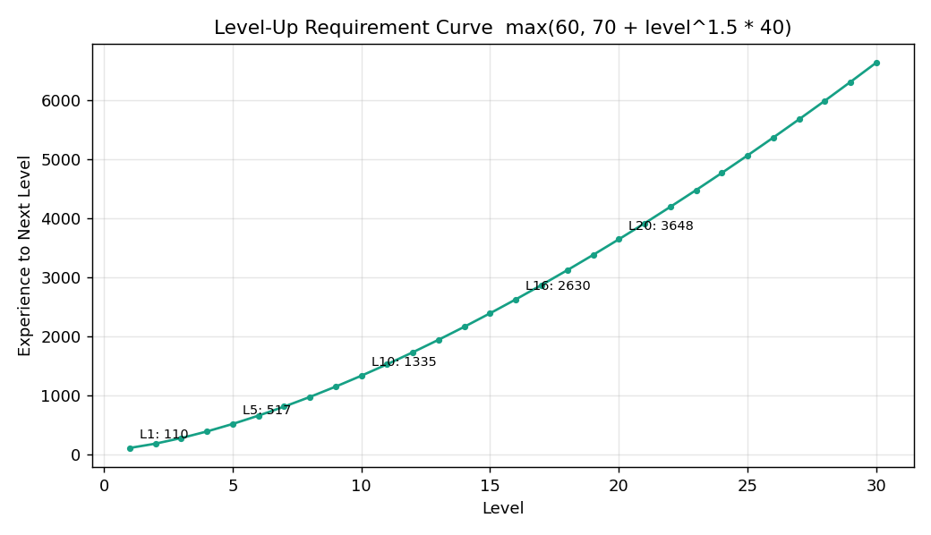
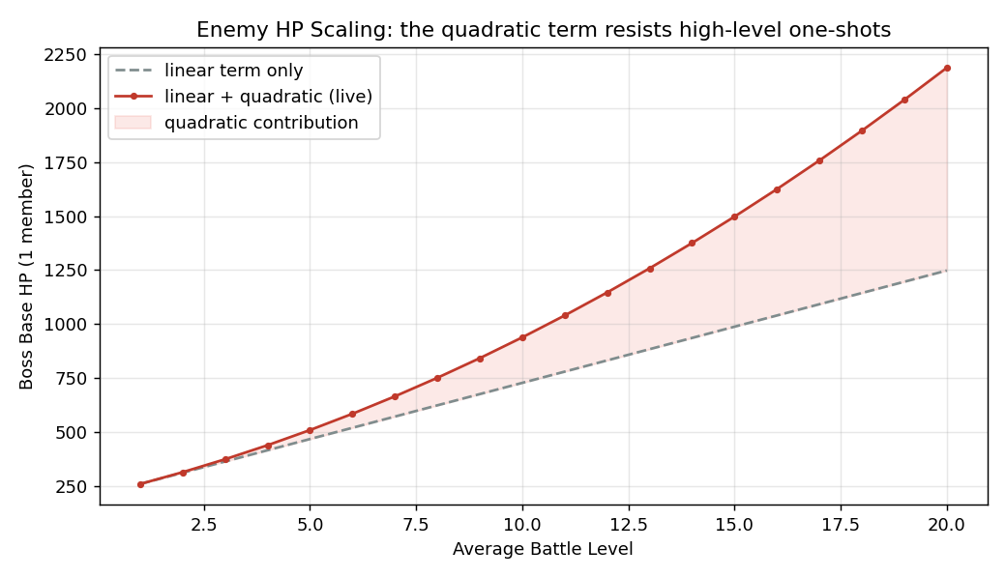
FORMULAS
成長與敵人縮放公式
圖 6、升級需求曲線
圖 7、敵人 HP 二次縮放
升級需求 max(60, 70 + 等級^1.5 × 40)；敵人 HP 帶二次項以避免高等級被秒殺。
6

Slide 8
METHOD
方法（一）：TS → Python 公式移植
把伺服器中決定戰力的公式逐式搬到 Python，每個函式標註 TS 來源與行號。
數值精確對齊（如 Math.round 半進位 → floor(x+0.5)）。
連擊上限＝floor(等級)；續擊率＝0.46+技×0.009+速×0.014+等級×0.006。
減傷＝防/(防+80) + floor(韌/4)+floor(防/10)。
敵人 HP＝(基礎+層×18)×(1+lf×0.22+lf²×0.012)。
7

Slide 9
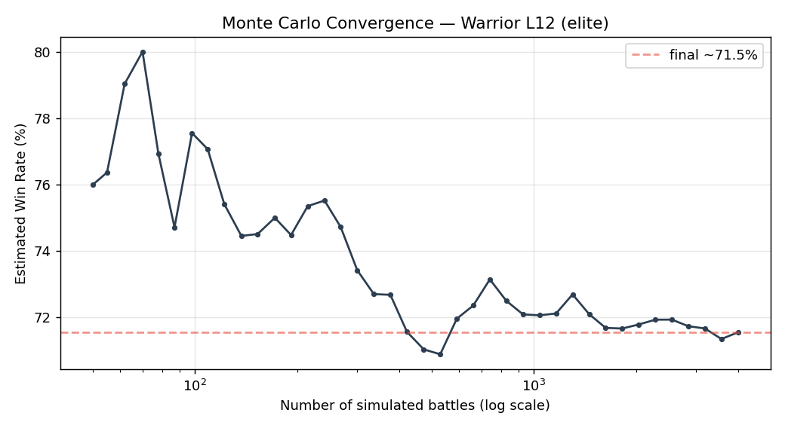
METHOD
方法（二）：蒙地卡羅模擬
對 4 職業 × 1–20 級 × 4 難度，每格模擬 4000 場。
固定亂數種子（seed=20260622）確保可重現。
單一樣本隨機，大量重複後估計量收斂（右圖）。
以 pandas 聚合成（職業, 等級）表格。
自動標記四類衝突：職業壓制／節奏／等級牆／秒殺。
圖 9、蒙地卡羅收斂
8

Slide 10
DESIGN
工具架構：五個模組
formulas.py
逐式移植 TS 戰鬥／成長公式（含來源行號）
simulate.py
重現單體戰鬥迴圈：連擊／資源／終結技／減傷
analyze.py
蒙地卡羅 + pandas 聚合 + 失衡偵測
plots.py
matplotlib 產生所有圖表
main.py
CLI 一鍵跑完，--tune 做調參前後比較
9

Slide 11
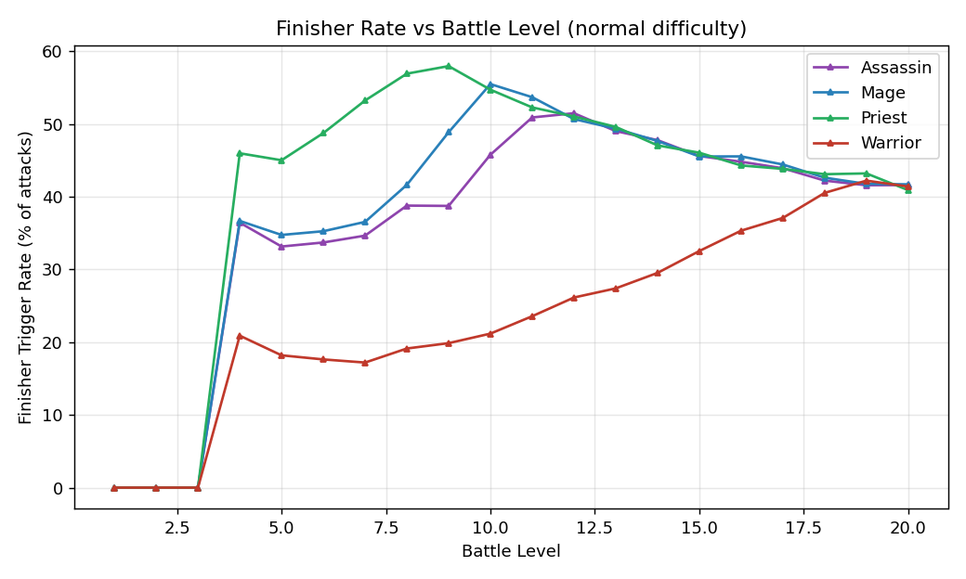
RESULTS
結果（一）：驗證設計宣稱
✔ 最大連擊數＝戰鬥等級：完全成立（L5=5、L10=10、L20=20）。
✔ 終結率隨等級上升：成立但更細緻——4 段前 0%，中段達 ~55% 高峰後回穩至 ~41%。
✘ 平均 3–4 回合擊殺：並不穩定，實測在約 1.5–6 回合間變動。
→ 設計文件未經實證的『3–4 回合』宣稱，被本工具誠實修正。
圖 5、終結技觸發率 vs 等級
10

Slide 12
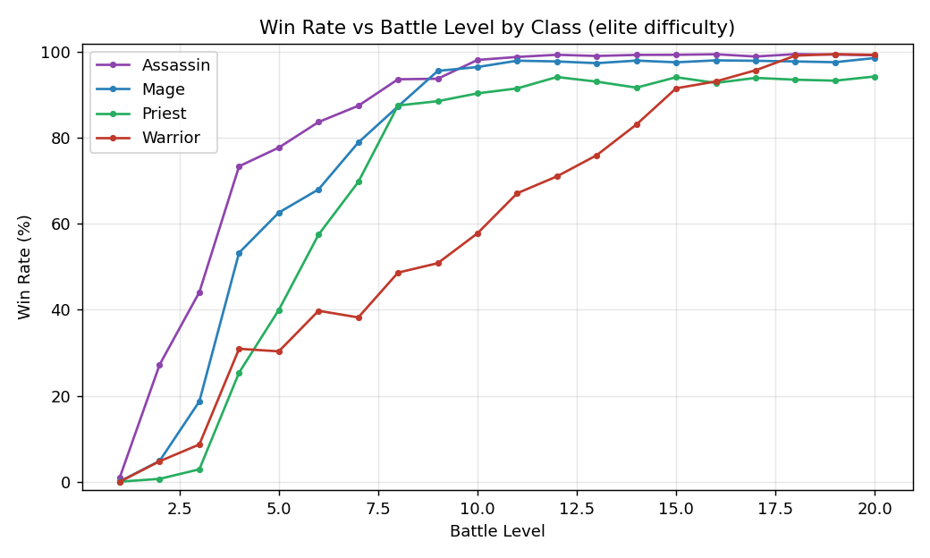
KEY FINDING
結果（二）：主要失衡——戰士過弱
連擊系統獎勵技巧／速度，戰士兩者原最低。
純連擊版本：菁英 L10 戰士僅 18%、落差達 75pt（最弱）。
→ 據此將戰士技巧 4→8、速度 5→6。
豐富化後再驗證：戰士回升（L10 約 58%），不再崩盤。
圖 1、菁英難度各職業勝率
11

Slide 13
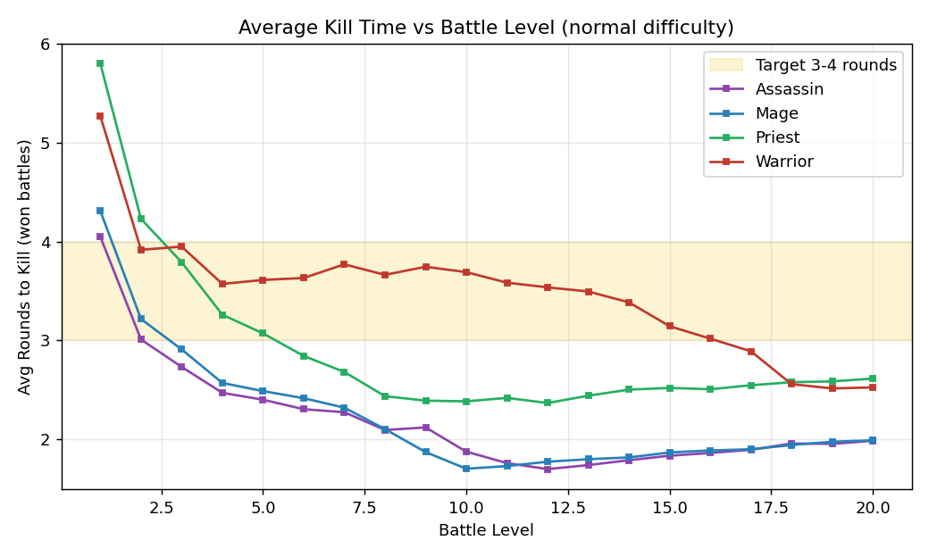
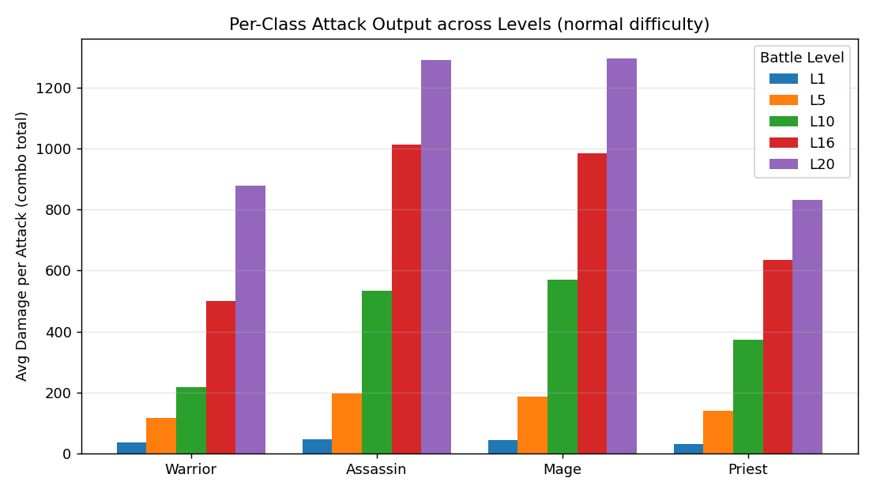
RESULTS
結果（三）：擊殺節奏與每擊傷害
圖 4、各職業每擊平均傷害
圖 2、平均擊殺回合
12

Slide 14
DATA
失衡數據：菁英難度勝率
戰鬥等級 | 戰士 | 刺客 | 法師 | 補師 | 最大落差
L5 | 30% | 78% | 63% | 40% | 48 pts
L10 | 58% | 98% | 96% | 90% | 40 pts
L16 | 93% | 99% | 98% | 93% | 6 pts
L20 | 99% | 99% | 99% | 94% | 5 pts
（含豐富化機制的最新結果）戰士中低段仍最弱但已不崩盤，L16 後與他職相當。
13

Slide 15
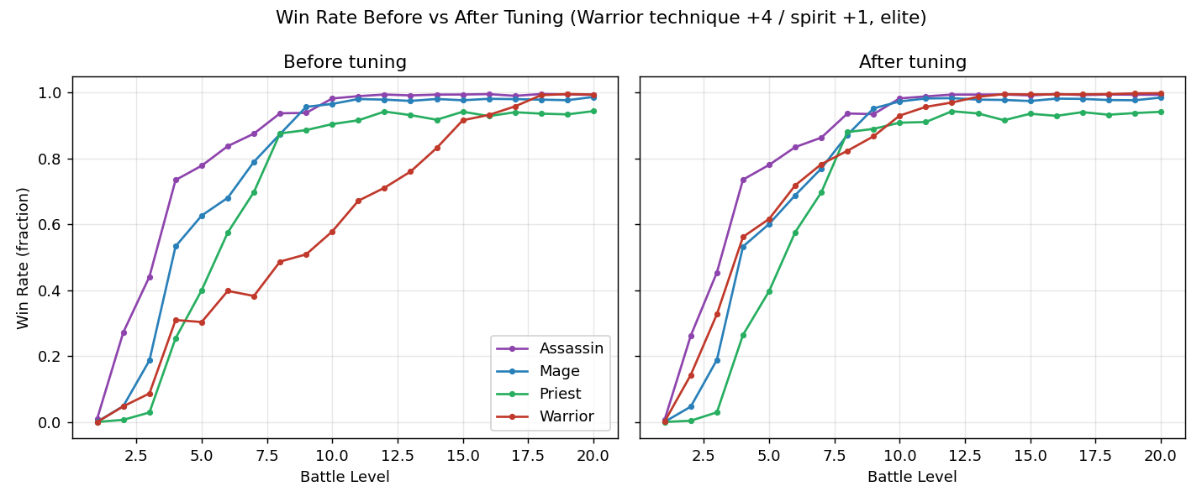
TUNING
調參與再驗證
指標 | 調整前 | 調整後
戰士平均勝率（菁英） | 35.2% | 63.5%
四職業勝率落差 | 42.1 pts | 22.2 pts
戰士基礎技巧 / 速度 | 4 / 5 | 8 / 6
圖 8、調整前後（戰士技巧+4／速度+1）
根因修正：補強戰士連擊接續，使其回到中段而非反壓他職；已套用回遊戲。
14

Slide 16
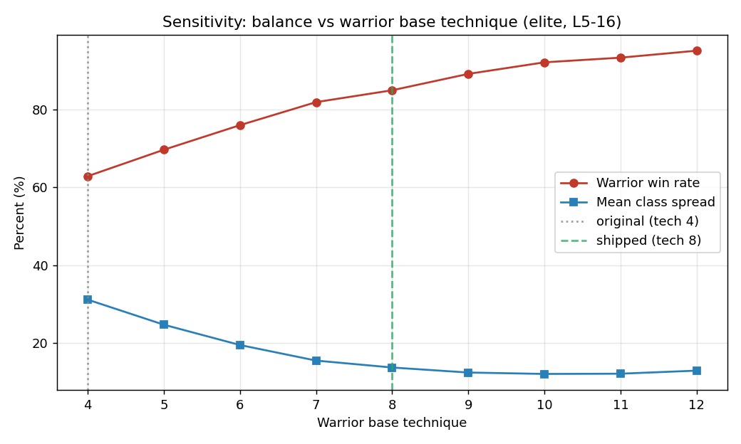
SENSITIVITY
參數敏感度：該補多少？
技巧每 +1，戰士勝率與職業平衡單調改善。
技巧 4→63%；技巧 8→85%；落差 32→14pts。
超過約技巧 10 後落差下降趨緩（戰士開始反超）。
→ 證實「技巧」是正確且有效的調整槓桿。
圖 10、平衡 vs 戰士基礎技巧
15

Slide 17
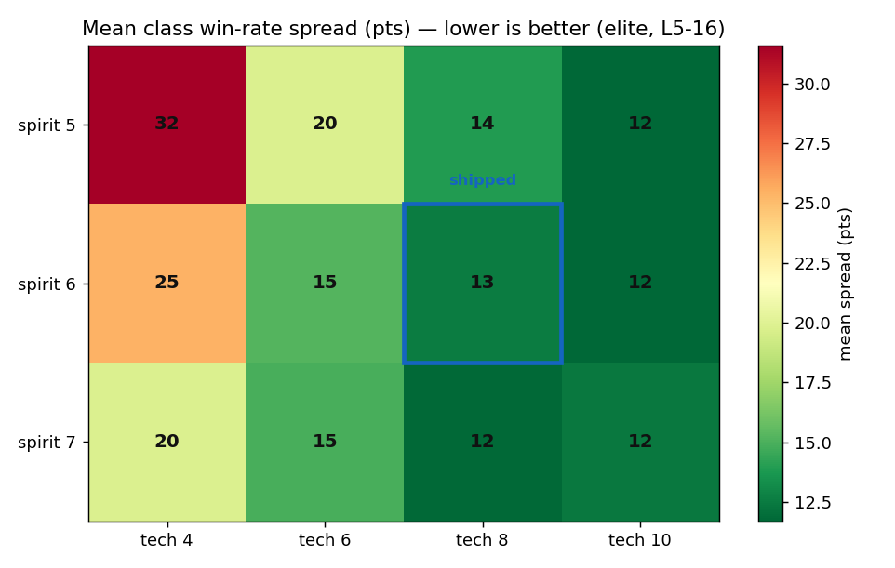
OPTIMIZE
自動調參搜尋
網格搜尋以『職業勝率落差最小』為目標。
純最小值：技巧10／速6 → 11.7pts，但戰士 93%（過強）。
採用 技巧8／速6 → 12.6pts、戰士 89%，保留安全邊際。
工具負責『提出』，設計者『定奪』。
圖 11、(技巧 × 速度) 落差熱圖
16

Slide 18
ENRICHMENT
戰鬥豐富化（更有趣）
進階戰技：破甲穿刺 / 灼燒 / 劇毒 / 冰封 / 震懾。
狀態效果：燃燒・中毒（逐回合 DoT）、冰凍（弱化攻勢）、眩暈（跳過行動）、破甲（受擊加重）。
連擊里程碑：8 / 12 / 16 / 20 連擊追加 12 / 20 / 30 / 40% 爆發。
Boss 狂怒：血量 < 40% 時攻擊力 ×1.25。
前端：Boss 血條狀態徽章與狂怒標記、戰技事件依類型分色。
再驗證：傷害來源更多元 → 職業落差進一步收斂、戰士不再崩盤。
17

Slide 19
UPDATE · 2026-06-23
八屬性重定義・資源 / 心態 / 必殺槽
八屬性用途重定義：速＝連擊接續/閃避、技＝暴擊/反擊/格擋、體/韌＝心態與硬韌減傷。
資源模型：連擊（第 2 擊起）每擊消耗 MP（全職業統一）、行動本身消耗精力。
心態（士氣）系統：體力與韌性撐起；高心態增傷、過低降傷，極低且瀕死才可能退縮。
必殺槽 + 可裝備密技：歐拉歐拉連打、時間暫停（時間系密技在停時窗口做更多事）。
敵人 / Boss 名稱大幅多樣化、攻擊招式不再單一；成就項目同步擴增。
Python 同步重跑（單元測試 15→19 全過）：網格搜尋再次確認「技 8／速 6」落差最小（約 4.3 pts）。
18

Slide 20
REFLECTION
反思與限制
模型是戰鬥『引擎』的忠實研究，非整個遊戲的複製。
未含裝備、次要角色、秘籍與隊伍綜效；屬性採代表性 build。
蒙地卡羅有抽樣誤差：標示樣本數（4000/格）與固定種子。
價值：用『分佈』取代『單點』FUN SCORE。
最大收穫：誠實面對數據——不符就修正宣稱與遊戲，而非修飾數據。
19

Slide 21
未來改進 & 結語
納入裝備／次要角色／隊伍綜效，使模擬更貼近實戰
把離線模擬接成後台批次：每次調參先模擬再上線
已實現自動參數搜尋；下一步:多目標(平衡 × 樂趣 × 節奏)最佳化
參考文獻：NumPy (Harris 2020)、Matplotlib (Hunter 2007)、pandas (McKinney 2010)、Monte Carlo (Metropolis & Ulam 1949)、Game Balance (Schreiber & Romero 2021)。
謝謝聆聽
20

